Slide 1
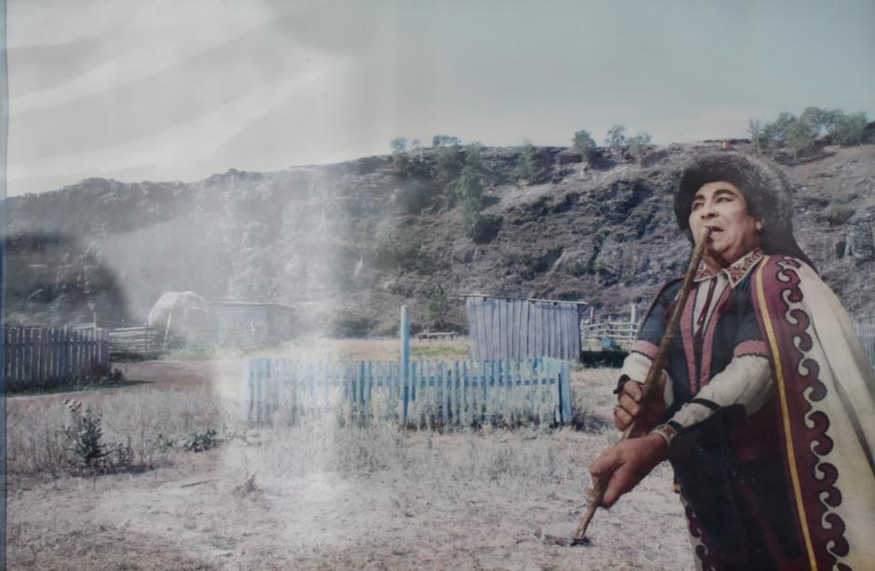
Ишмулла Ишкалеевич Дильмухаметов

Slide 2
Курай… Еще в древности о нем слагали песни и легенды. Но открыть мир своих тайн курай может только тогда, когда есть настоящие кураисты – такие, как Ишмулла Дильмухаетов. «А знаешь, где на Южном Урале самый хороший курай растет?» - спрашивает Ишмулла Ишкалеевич и, с широкой улыбкой на бронзовом лице, густым, теперь, с годами, уже с некоторой хрипотцой бархатным голосом продолжив беседу, сам же отвечает: «Издревле славились кураем и кураистами башкиры–тангаурцы. Длина курая у тангаурцев – одиннадцать тотам». И он протягивает ладонь. Тотам – это значит ширина ладони. Ишмулла Дильмухаметов – человек крупный, крепкий, словно дуб, выросший на вершинах Урала, соответственно и ладонь его имеет внушительную ширину. «Так вот, - поясняет он, - чем крупнее курай, тем лучше мелодия. Могущество и красота природы дают силу и кураисту». Родился Ишмулла Ишкалеевич Дильмухаметов в 1928 году в деревне Старо-Якупово, расположенной на берегу чудесной реки Сакмара. Впитывая красоту окружающей природы, лирику, философию народных песен, народного фольклора, он выработал в себе качества настоящего музыканта – импровизатора и композитора. Природа щедро одарила Ишмуллу – звонкий сильный голос, отличная память, яркая музыкальность появились еще в детстве. Отец, знатный в деревне кураист Ишкали-ага, приучал сыновей игре на курае с малых лет. Творческий путь И.И. Дильмухаметова во многом необычен. Во–первых, ему не пришлось обучаться не только в высших, но и в средних музыкальных учебных заведениях. Во – вторых, к главному своему призванию – к искусству игры на курае он шел долгим, неведомым для самого себя путем. Вначале на сцену он вышел как актер драматического театра. Случилось это так: его, влюбленного в искусство деревенского юношу, заметили руководители Сибайского театра во время гастролей, пригласили в коллектив, дали ему ролей в спектаклях. С особым удовольствием играл он в тех постановках, в которых было много песен и музыки. Затем Дильмухаметов перешел на работу в Башкирский государственный академический театр драмы им. М.Гафури. Здесь он создал больше двадцати колоритных образов. Работа в театре обогатила его опытом и мастерством актера, которые так нужны и важны и исполнителю – кураисту, и певцу.

Slide 3
В 1949 – 1952 годах, во время службы в армии в г. Чарджоу Туркестана, он был руководителем военного ансамбля. В 1966 году стал солистом – кураистом в Башкирской государственной филармонии. Высокое исполнительское мастерство в сочетании с мастерством артиста очень скоро позволили ему выдвинуться в число ведущих артистов башкирской эстрады. К Ишмулле Дильмухаметову пришло признание. О нем заговорили как о большом мастере, виртуозном, уникальном исполнителе – кураисте. Поистине восторженно было воспринято и возрождение игры на курае в сочетании с элементами узляу – горлового пения. В его репертуаре появились как народные песни, так и своего собственного сочинения. Так в одном лице выявились и соединились самые различные грани его дарования. Участвуя в концертах в столице нашей Родины Москве, а также за рубежом на сценах Франции и Италии, Швеции и Швейцарии, Афганистана и Пакистана, Польши и Германии, Венгрии и Японии, Бирмы и Ирана он сумел создать символически обобщенный музыкально-поэтический образ родной земли – древнего Урала, священной земли наших предков и современников. Этот прекрасный монолог певца и кураиста в записях и поныне покоряет сердца слушателей. Он прославил наш курай всему миру. Очень высоко оценила выступление на одном из конкурсов И. Дильмухаметова известный композитор А. Пахмутова, где наш земляк первый раз завоевал звание лауреата. А руководитель артистов, гастролирующих в течение полутора десятка лет за рубежом, профессор И. Моисеев говорил: «Выступление Ишмуллы Дильмухаметова равны половине выступлений нашей группы». Известный башкирский композитор Загир Исмагилов в одном из своих выступлений сказал: «Я обратился к нескольким писателям, драматургам с просьбой написать либретто, а Ишмулла Дильмухаметов, у которого образование всего 4 класса, написал их сразу три». Да, несмотря на то, что он не мог получить специальное образование, но благодаря природному таланту, превратился в национальную гордость. Пишет либретто к операм «Послы Урала», «Акмулла», «Кахым туре». Как известно, эти произведения принесли большой успех театру и до сих пор тепло воспринимаются зрителями. К сожалению, он не смог закончить либретто «Карасакал». Он также с большой любовью исполнял песни о родном крае, природе. За большие творческие успехи и высокое исполнительское мастерство Ишмулле Ишкалеевичу Дильмухаметову в разные годы были присвоены высокие звания «Заслуженный артист БАССР» и «Народный артист БАССР», «Заслуженный артист РСФСР». Он был лауреатом республиканских премий им. Г. Саляма и С. Юлаева.

Slide 4
Говорят порой, что курай Ишмуллы Дилмухаметова может передать и клекот орла, и пение птиц, и журчание горного ручья, и шелест листьев на ветру… Пожалуй, это действительно так. Ведь искусство его питается народными соками, берет силу родной земли. В республике и в родном Зилаирском районе много делается по увековечению памяти Ишмуллы Дильмухаметова. В этом году, по случаю 95-летия со дня рождения знатного кураиста, будет организован Республиканский конкурс кураистов. Его имя навечно внесено в летопись искусства Башкортостана.

Slide 5
Место рождения Ишмуллы Дильмухаметова Республика Башкортостан Зилаирский район д.Старо-Якупово

Slide 6
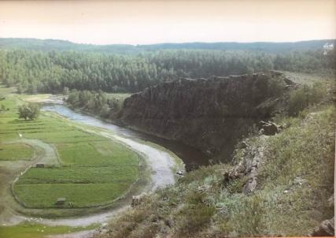
Окрестности д. Старо-Якупово

Slide 7
Скала Таштуры

Slide 8
На знаменитой скале Таштуры в 2022 году установлен Памятник Курая посвященный Ишмулле Дильмухаметову

Slide 9
Место родового дома семьи Ишмуллы Дильмухаметова в д. Старо-Якупово

Slide 10
Улица Ишмуллы Дильмухаметова

Slide 11
Армейский альбом И. Дильмухаметова

Slide 12
Годы службы в Советской армии

Slide 13
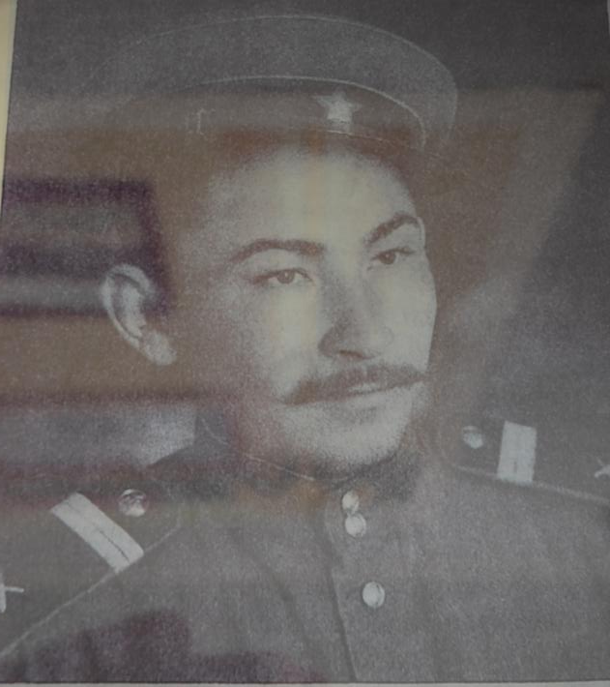

Slide 14
Справа от Ишмуллы Дильмухаметова находится его супруга Аниса Дильмухаметова

Slide 15
Дочь Ишмуллы Дильмухаметова – Шаура Дильмухаметова

Slide 16
Семейные фотографии из личной галереи Ишмуллы Дильмухаметова

Slide 17
Музей посвященный Ишмулле Дильмухаметову в д. Старо-Якупово

Slide 18
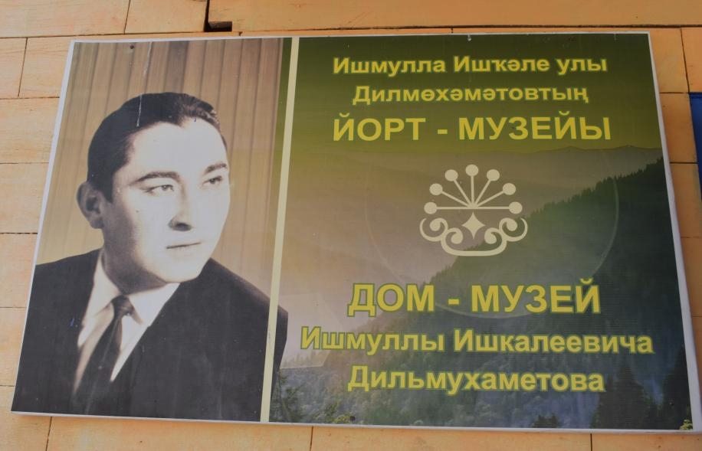

Slide 19
Комната – музей с личными вещами, фотографиями и вырезками из газет

Slide 20
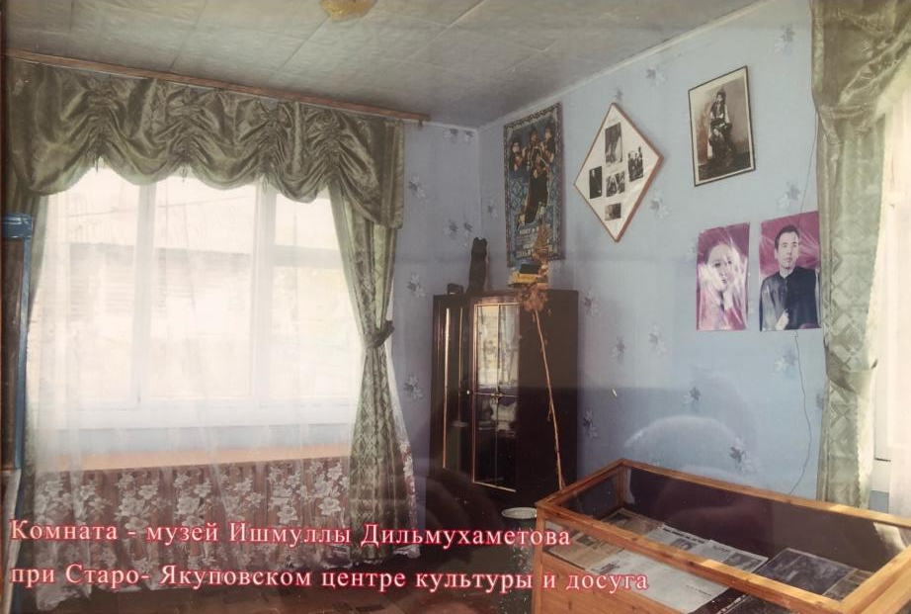

Slide 21
Сценические костюмы Ишмуллы Дильмухаметова

Slide 23
В музее так же находятся любимые кураи Ишмуллы Дильмухаметова,на которых он исполнял свои песни и мелодии

Slide 24
Пояса Ишмуллы Дильмухаметова для выступления (Кэрэм)

Slide 25
Газетные вырезки из статей о Ишмулле Дильмухаметове

Slide 26
Выставка из фотографий в музее, посвященном Ишмуллы Дильмухаметова в деревне Старо-Якупово

Slide 27
Фотогалерея личных фотографий в музеи им.Ишмулы Дильмухаметова в деревне Старо-Якупово

Slide 28
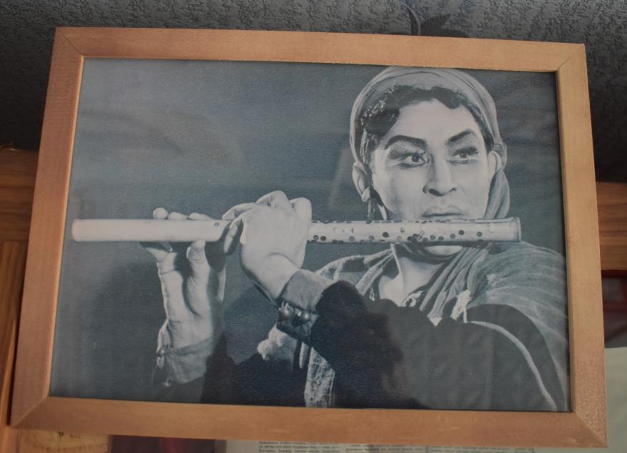

Slide 29
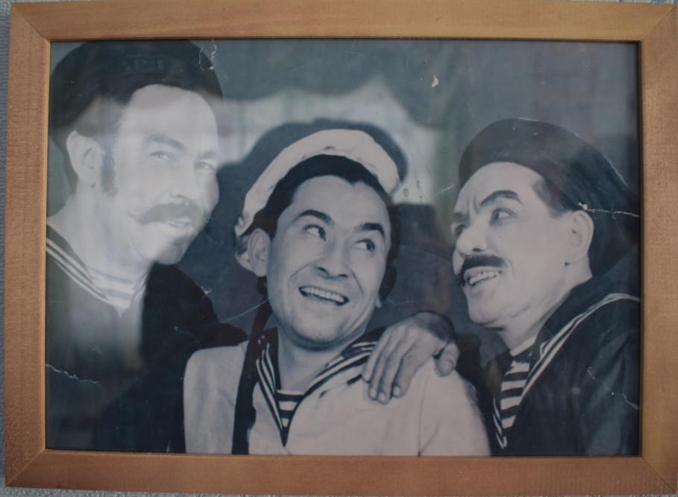

Slide 30
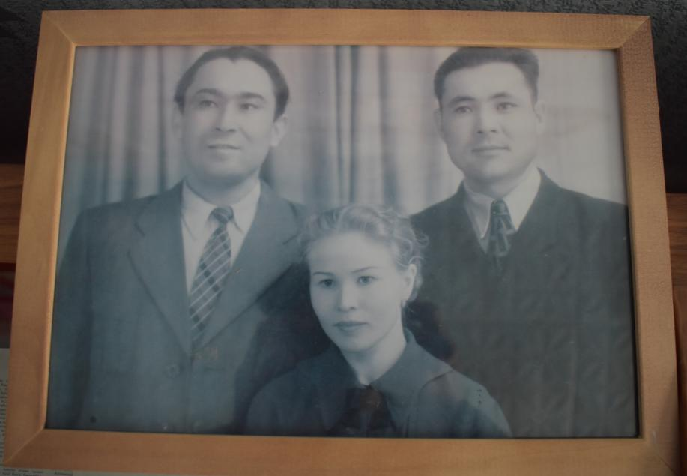

Slide 31
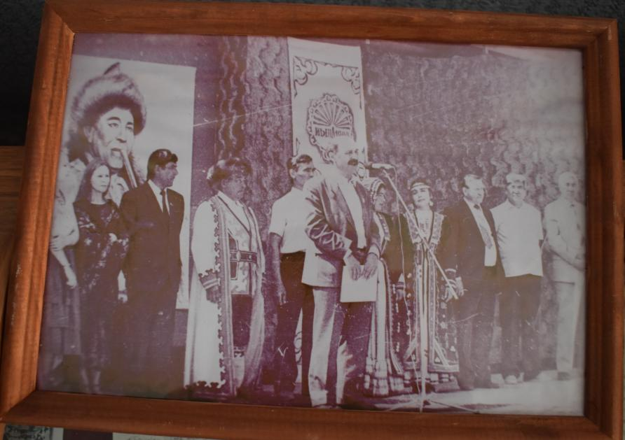

Slide 32
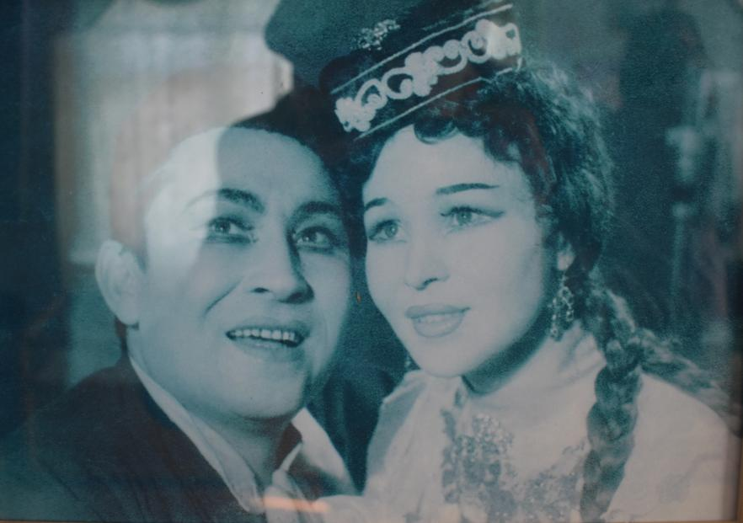

Slide 33
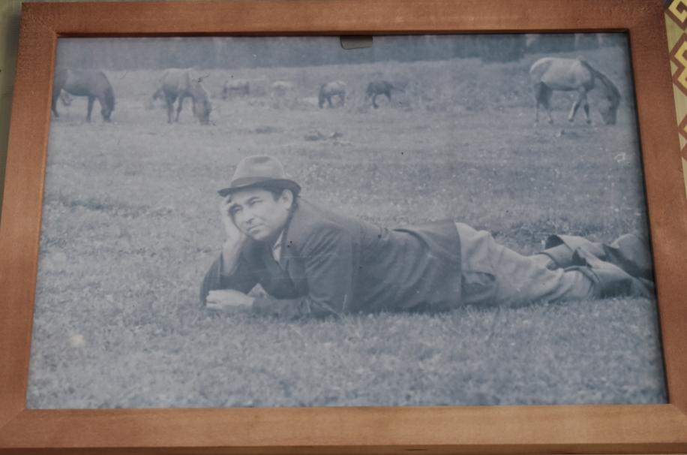

Slide 34
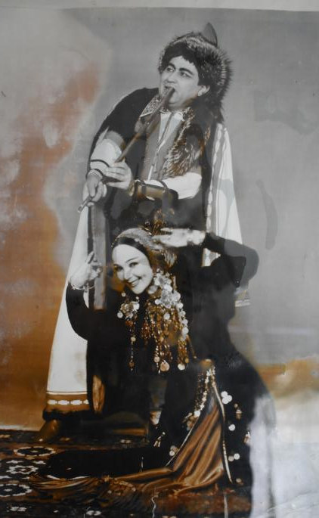
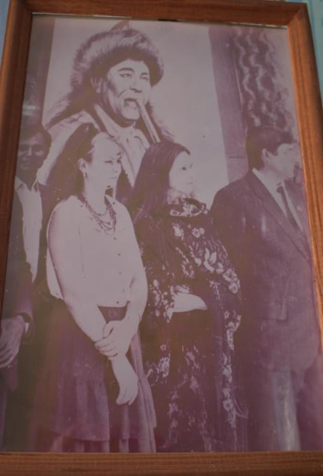

Slide 35
В Краеведческом музее села Зилаир Республики Башкортостан создан уголок, посвященный Ишмулле Дильмухаметову. Кураи из различных материалов, а так же биография с личной фотографией Ишмуллы

Slide 36
Сбор фотографий и личных вещей Ишмуллы Ишкалеевича Дильмухаметова продолжается. Все желающие могут передать в дар в музей, расположенный по адресу Российская Федерация, Республика Башкортостан, д.Старо-Якупово улица И.Дильмухаметова д.7 Хранитель музейных экспонатов Самерханова Майсара Зайнитдиновна номер телефона: +79170422198

Slide 37
Фотографии личных вещей, вырезки из газет, любительские фото и любую другую информацию возможно передать: по адресу электронной почты: mukcbs25@mail.ru телефон: 2-16-49 Контактные данные методиста Центральной районной библиотеки Кукушкиной Екатерины Александровны: +79373478172

